Slide 1
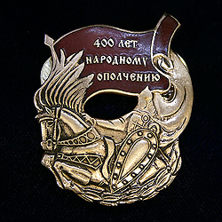
«400 лет Народному ополчению»
Муниципальное бюджетное общеобразовательное учреждение «Гостищевская средняя общеобразовательная школа»
Николаева А.Ю.
учитель английского языка

Slide 2
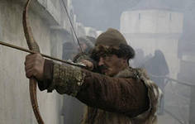
Цели и задачи
Создать яркое образно-конкретное представление об эпохе Народного ополчения 1612г.г.
Узнать о героях Великой Руси
Развить навыки работы с картой
Воспитание патриотизма, привитие уважение к историческому прошлому своего народа, формирование представлений о политике достойном уважения и памяти потомков

Slide 3
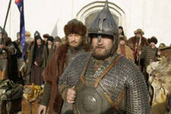
СОДЕРЖАНИЕ
Вводный этап
Как все случилось
Основной этап
Как это было
Заключительный этап
Празднуем победу
История установления праздника
Библиографический список

Slide 4
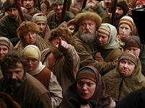
Вводный этап Тяжелые испытания выпали на долю Руси в конце XVI - начале XVII вв. Страну раздирали боярские заговоры и интриги. Из-за неурожая в 1601-1603 гг. наступил ужасный голод. Период смуты и хаоса длился 15 лет, с января 1598 г., по январь 1613 г.

Slide 5
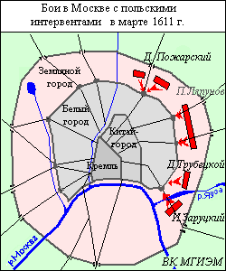
Как все случилось
В июле 1610 года Василий Шуйский был низвергнут и насильно пострижен в монахи. До выборов нового царя власть перешла к комиссии, избранной боярской думой ("семибоярщине").
Открытая агрессия под руководством короля Сигизмунда III, началась летом 1609 года. 24 июля польский гетман С.Жолкевский подошел к Москве и остановился в районе села Хорошево. А 21 сентября польские войска были пущены в Москву предателями-боярами.

Slide 6
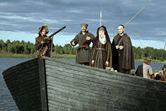
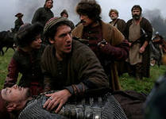
Основной этап Осенью 1611 г. по инициативе посадского старосты Нижнего Новгорода Козьмы Минина было создано второе ополчение (20 тыс. человек). Его возглавили князь Дмитрий Пожарский и Козьма Минин. В начале марта 1612 года ополчение выступило из Нижнего Новгорода и продолжило сбор сил в Ярославле. 27 июля 2-е ополчение двинулось на Москву.

Slide 7
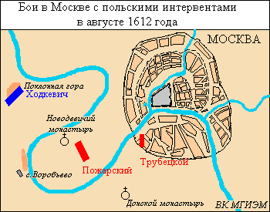
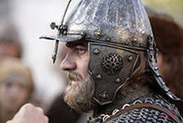
Как это было Перейдя Москву-реку у Новодевичьего монастыря, войска Хоткевича нанесли удар по лагерю передового отряда Пожарского, но были отбиты. Началом контрнаступления явились решительные действия К.Минина, нанесшего фланговый удар по польским войскам у Крымского брода. Гетман Хоткевич отступил к Воробьевым горам.

Slide 8
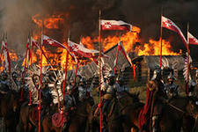
Заключительный этап Тем самым участь осажденных в Кремле и Китай-городе была решена. Двухмесячная блокада привела к сильнейшему голоду в их рядах. 22 октября были начаты переговоры, 25 октября поляки, засевшие в Кремле, выпустили всех заложников, а на следующий день капитулировали. С изгнанием интервентов из России началось восстановление ее государственности. На трон в 1613 г. был избран Михаил Федорович Романов.

Slide 9
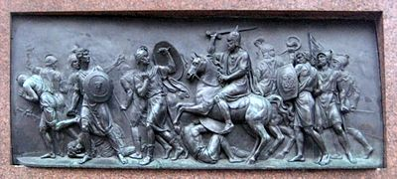
Благодарные потомки открыли в столице России памятник. На его гранитном постаменте бронзовыми буквами начертано:
"Гражданину Минину и князю Пожарскому
благодарная Россия, лета 1818 г."
При открытии памятника В.Г. Белинский сказал: "Может быть, время сокрушит эту бронзу, но священные имена их не исчезнут в океане вечности... Они всегда будут воспламенять любовь к Родине в сердцах своих потомков. Завидный удел! Счастливая участь!".

Slide 10
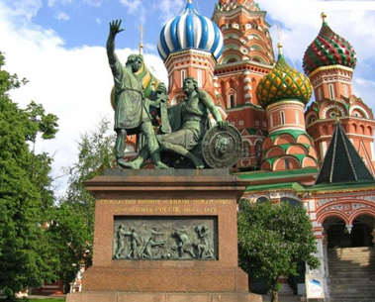
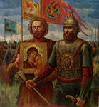
Празднуем победу
Эта победа еще раз показала, что в трудное для страны время у русских людей особенно ярко проявляются патриотические чувства и раскрываются их лучшие качества:
беззаветная любовь к Отечеству, величайшая доблесть и героизм, способность выдержать тяжелейшие испытания и отстоять свою независимость.

Slide 11
История установления праздника
Идея сделать праздничным день 4 ноября как День народного единства, была высказана Межрелигиозным советом России в сентябре 2004 года.
Она была поддержана думским комитетом по труду и социальной политике, и, таким образом, приобрела статус думской инициативы.
29 сентября 2004 Патриарх Московский и всея Руси Алексий публично поддержал инициативу Думы установить празднование 4 ноября. «Этот день напоминает нам, как в 1612 году россияне разных вер и национальностей преодолели разделение, превозмогли грозного недруга и привели страну к стабильному гражданскому миру», — заявил Патриарх Алексий.
28 октября 2004 года в Саратове на Театральной площади по инициативе Общественной палаты области и Молодёжного парламента области прошёл 8-тысячный митинг молодёжи и представителей общественных организаций в поддержку курса реформ, проводимых Президентом Российской Федерации В. В. Путиным. В выступлениях прозвучала поддержка инициативы установить празднование 4 ноября как Дня национального единства, что было внесено в Обращение участников митинга к Президенту Российской Федерации В. В. Путину.
«Мы полагаем, что день трагического разделения России — 7 ноября — не стал днём примирения и согласия», — говорится в обращении. Члены Межрелигиозного совета России считают, что последовавшие за ним события «привели к гибели миллионов наших сограждан, в то время как освобождение Москвы от иноземных захватчиков в 1612 году объединило народ и прекратило братоубийственное кровопролитие».
На заседании Думы законопроект был принят в первом чтении.

Slide 12
Библиографический список
В. Е. Шматов. Великая дата России
В. Е. Шматов. Князь Пожарский — человек высокой веры, чести и долга
Владислав Назаров. Что будут праздновать в России 4 ноября 2005 года?
Известия. Праздничные дни. Как они появляются и кто их устанавливает. Интервью с Андреем Николаевичем Сахаровым, директором Института российской истории РАН. Подробное обсуждение проблем, связанных с датой праздника и его историей.
РИА Новости. День единения России. Справка
Смирнов И. В. Политика и наука.
Федеральный закон от 29 декабря 2004 № 201-ФЗ «О внесении изменений в статью 112 Трудового кодекса Российской Федерации»
Эхо Москвы. Что будут праздновать в России 4 ноября 2005 года? О Смутном времени, хронология событий, путаница с календарями.
BBC Russia. Герои, которым при жизни не воздали должного.

